Slide 1

Název školy: Základní škola Dobříč,
okres Plzeň - sever, příspěvková organizace
Autor: Mgr. Jitka Šteflová
Název: VY_12_INOVACE_13_Psaní u, ú, ů
Téma: Psaní u, ú, ů
Číslo projektu: CZ.1.07/1.4.00/21.2649

Slide 2
Anotace
Materiál je určen pro 2. ročník ZŠ, pro výuku českého jazyka.
Pomůcky: interaktivní pero, fixy na interaktivní tabuli.
Inovace: interaktivní způsob učení.
Metodické pokyny: žáci si zopakují vše, co musí znát pravidlu psaní u, ů, ú. Doplňují text, píší správné tvary na tabuli.

Slide 3
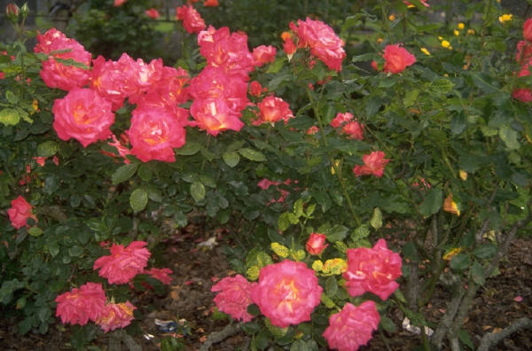
Doplň samohlásky u, ú, ů
a) _ kázat, pr _ smyk, c _ krárna, _ letěl, dr _ bež, sůl,
Voják _ m, _ ředník, _ cho, m _ chom _ rka, hr _ za,
kr _ ta, děvčat _ m, _ kapnout, _ těk, pot _ ček, _ nor,
_ s _ šit.
b) Na záhoně rozkvetly r _ že.
Paní učitelka nám _ ložila d _ ležitý _kol.
Sucho zp _ sobilo velkou ne _ rodu.
Pr _ vod zdravily davy občan _ .
Karel pom _ že Danovi s _lohou.
Lék v _ bec nep_sobil.
Notes:
Žáci za pomoci učitele doplňují text. Tento list mohou mít v tištěné podobě a pracovat současně s žáky, kteří doplňují slova na tabuli

Slide 4
Zdroje
http://microsoft.com

